Slide 1
Arquitetura de software
Nádio dib – eng. Software
uniprojeção

Slide 2
Sumário
Projeto 1: “LoESoft Games’ Official DevBlog”
Sobre
Padrões utilizados
Projeto 2: “TK Games – Services Architecture”
Sobre
Aplicações de conceitos teóricos

Slide 3
Projeto 1
Loesoft games’ official devblog

Slide 4


sobre
Este projeto é uma aplicação web que utiliza linguagens básicas como Php, JavaScript (junto com JQuery), CSS3, HTML5 e SQL;
Foi meu projeto de apresentação na semana acadêmica em 2019/2 na disciplina de Aplicações Web;
Duração de desenvolvimento: 1 mês (aprox.); e
Contribuidores: Nádio “Devwarlt” (BRA) e Andrew “Shot” (USA)
Código-fonte disponível na GitHub

Slide 5
Padrões utilizados
Singleton:
Principalmente utilizado em código Php ao chamar instâncias estáticas de funcionalidade genérica durante o processamento dos pacotes oriundos de requisições HTTP/POST via JS; e
O método nativo do Php “AutoLoader” utiliza concepções em Singleton para evitar call-backs desnecessários durante a execução da aplicação no servidor.

Slide 6
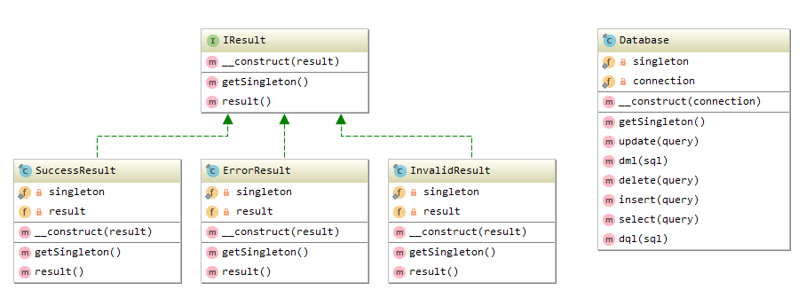
Figura 1
Aplicação do padrão Singleton nas classes de resultado e até dentro de uma ferramenta para interpretações das operações que serão replicadas para o banco de dados utilizando PDO.

Slide 7
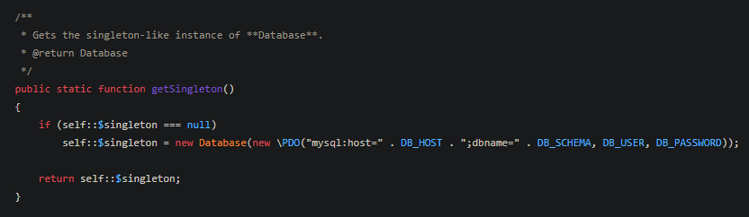
Figura 2
Código-fonte parcial da declaração Singleton da classe “Database”.

Slide 8
Padrões utilizados
Chain of Responsibility:
Os pacotes de dados oriundos do cliente são processados utilizando este padrão comportamental; e
Cada pacote de dados possui um atributo identificador, proveniente de uma requisição HTTP/POST, chamado de “PacketID” que é utilizado para chamar instâncias Singleton de Handlers dinamicamente através de um dicionário local pela classe “PacketManager”.

Slide 9
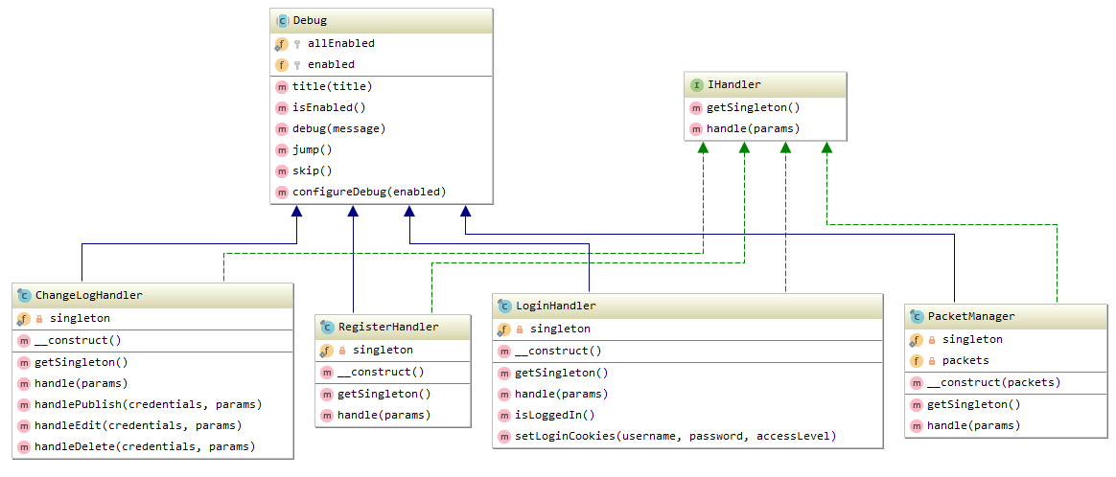
Figura 3
Aplicação do padrão Chain of Responsibility que é utilizado para realocar as obrigações através da classe “PacketManager” no qual atua como mediador de qual Handler deve atender aquele “PacketID” específico durante o runtime da aplicação.

Slide 10
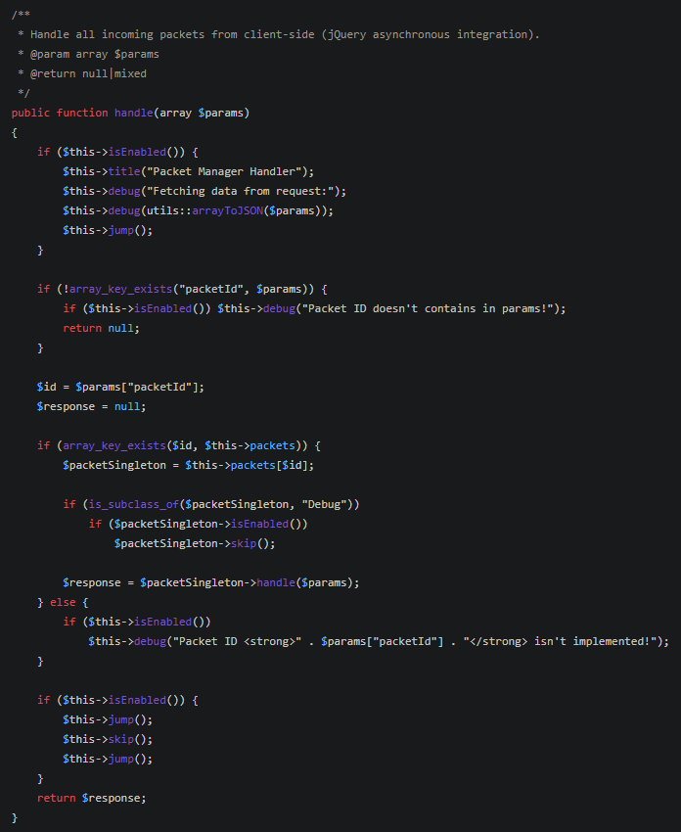
Figura 4
Código-fonte parcial da classe “PacketManager” responsável em delegar as obrigações para os Handlers dinamicamente.

Slide 11
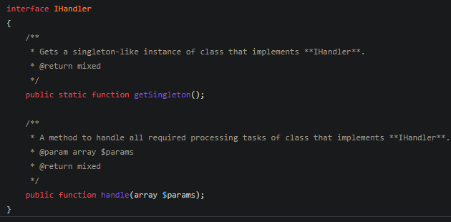
Figura 5
Código-fonte da interface “IHandler” no qual é implementada nas classes que utilizam o padrão Chain of Responsibility.

Slide 12
Projeto 2
Tk games – services architecture

Slide 13
sobre
Este projeto representa a estruturação arquitetural dos serviços que são implementados e constantemente utilizados em diferentes ambientes;
Esta arquitetura aborda a vinculação de softwares que utilizam os frameworks .NET Standard 4.7.2 e .NET Core 3.1, além do toolkit Adobe Flex SDK 4.9.1;
Utilizado as linguagens de programação nos sistemas: C++, C# 8.0, ActionScript 3.0, Flex, Php 7, JavaScript, HTML5 e CSS3;
Fui um dos engenheiros a propor, reorganizar e apresentar a nova arquitetura dos serviços para melhor atender as necessidades das aplicações de forma eficiente e independente;
Duração do planejamento: 2 semanas (aprox.); e
Contribuidores: Nádio “Devwarlt” (BRA), Jay “Slendergo” (UK), Sharath “Devin” (USA), Richard “GlassBQ” (USA), Joe “Orb” (USA) e demais integrantes da TK Games.

Slide 14
Aplicações e conceitos teóricos
Principais conceitos arquiteturais abrangidos:
Comunicação inter-serviços através do design RESTful API (principalmente no serviço fornecido pela API App Engine); e
Comunicação intra-serviços através de protocolos TCP/IP entre processos via IPC (abrangidos pelos serviços da API Network Multiplexer e os processos de Game World Server).

Slide 15
Aplicações e conceitos teóricos
Principais aplicações arquiteturas:
Estrutura Componente-Conector: foi abordado a estrutura Cliente-Servidor durante o desenvolvimento das funcionalidades que seriam utilizadas pelo serviço Network Multiplexer API, cuja interação é atuar como disparador de pacotes entre os serviços internos do ambiente (“componentes”);
Padrão Transaction-Processing: implementados dentro do serviço Network Multiplexer API no qual também atua como gateway de comunicação e disparador de mensagens para os subprocessos; e
Padrão Orientado a Mensagens: este padrão é utilizado entre a comunicação IPC dos processos Network Multiplexer API e os subprocessos Game World Server (criados dinamicamente), nos quais utilizam os clusters de servidores Redis como mediadores para operações de “publish” e “subscribe” dentro de canais específicos.

Slide 16
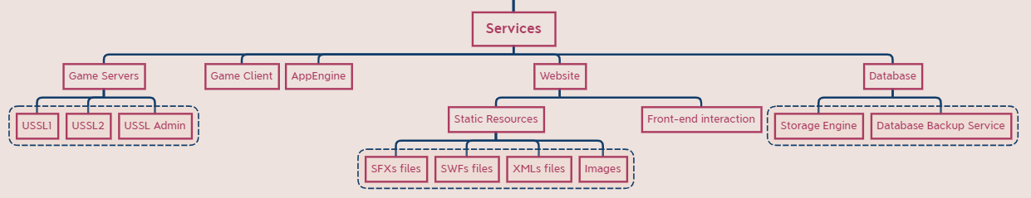
Figura 6
Principais ambientes abrangidos pelos serviços.

Slide 17
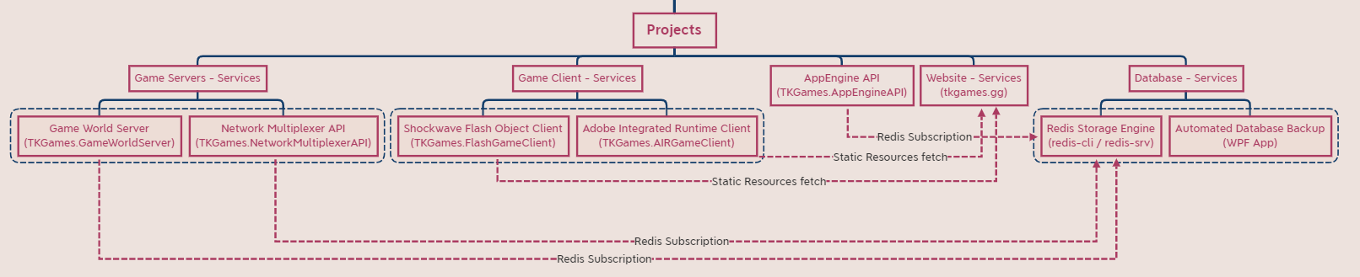
Figura 7
Visão geral dos principais e fundamentais serviços a serem desenvolvidos.

Slide 18
Dúvidas?

Slide 19





Nádio dib
Contatos

Slide 20
Obrigado!

